Slide 1

2021 广 东
物 理

Slide 2
题型六
20题－电学计算题

Slide 3
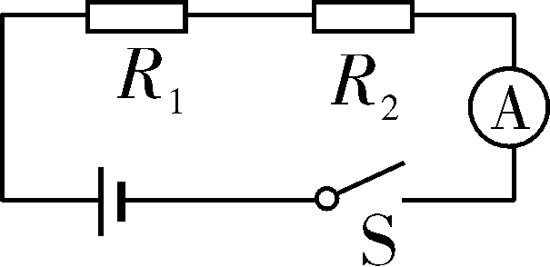
类型
1
纯电路图(10年4考)
考向一 简单串并联电路类
1. (2020重庆A卷)如图的电路中，R₁为10 Ω，R₂为20 Ω.闭合开关S后，电流表的示数为1 A，电源电压保持不变．求：
(1)R₁两端的电压U₁；
(2)R₂在10 s内所消耗的电能W₂.
第1题图

Slide 4
解：(1)电阻R₁、R₂串联，R₁两端电压为
U₁＝IR₁＝1 A×10 Ω＝10 V
(2)R₂在10 s内消耗的电能为
W₂＝U₂It＝I²R₂t＝(1 A)²×20 Ω×10 s＝200 J

Slide 5
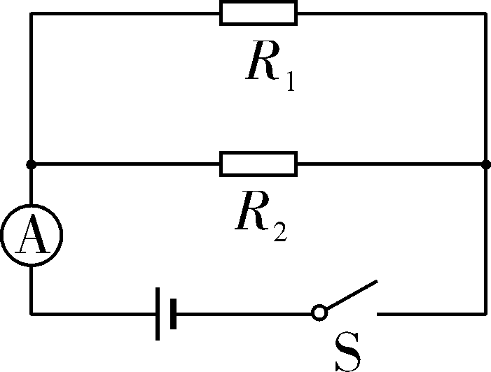
2. (2020新疆)如图所示的电路中，电源电压为6 V，闭合开关S后，通过电阻R₁的电流为1 A，通过电阻R₂的电流为2 A．求：
(1)通过电流表的电流；
(2)电路的总电阻；
(3)整个电路在10 s内产生的热量．
第2题图

Slide 6
解：(1)因为电阻R₁和R₂并联，电流表测干路中的电流，根据并联电路的电流规律可知，电流表的示数为
I＝I₁＋I₂＝1 A＋2 A＝3 A
(2)电路的总电阻
(3)整个电路10 s内产生的热量
Q＝UIt＝6 V×3 A×10 s＝180 J

Slide 7
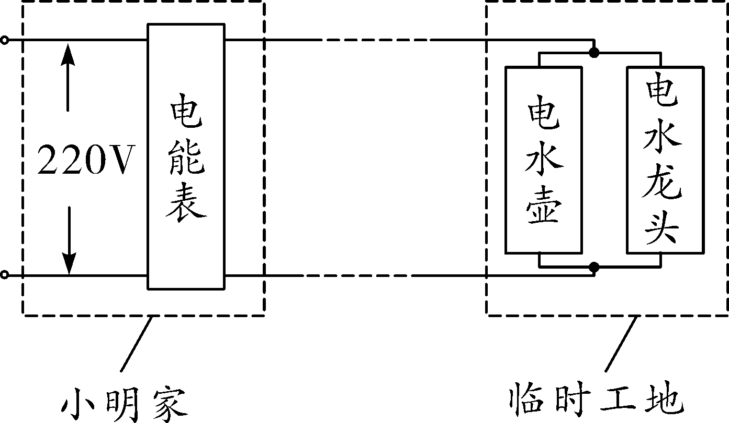
3. (2020河北)小明家在不远处施工，临时用导线将电水壶和电水龙头(打开几秒钟就能流出热水)接入家中电能表[3 000 r/(kW·h)]，如图所示．电水壶的规格为“220 V 1 210 W”，电水龙头的规格为“220 V 2 420 W”．当电路中单独使用电水壶烧水时，铝盘转动110 r，用时120 s．在电路中单独使用电水龙头洗漱时，用了180 s．导线、电水壶和电水龙头的电阻不随温度变化．
求：
(1)电水壶和电水龙头的电阻；
(2)导线的电阻；
(3)在洗漱时，导线上产生的热量．
第3题图

Slide 8
解：(1)根据 和P＝UI，可得
电水壶的电阻
电水龙头的电阻

Slide 9
(2)单独使用电水壶烧水时，导线与电水壶串联
电路消耗的电能 ×3.6×10⁶ J＝1.32×10⁵ J
电路消耗的功率
P路中的电阻
导线的电阻R_{线}＝R－R_{壶}＝44 Ω－40 Ω＝4 Ω

Slide 10
(3)洗漱时，导线上产生的热量
Q＝I²R_{线}t₂＝ R_{线}t₂＝ ×4 Ω×180 s＝6.05×10⁴ J

Slide 11
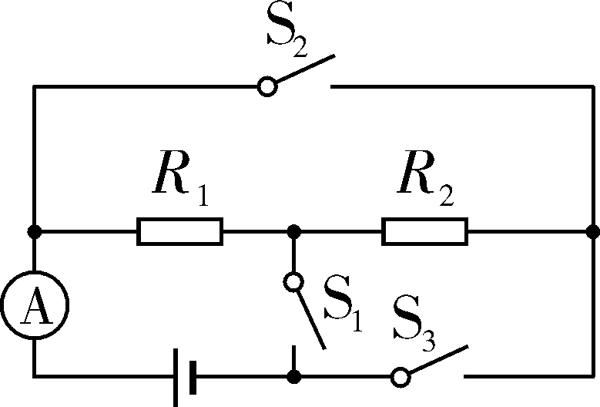
考向二 动态电路类
4. (2020大庆)如图，R₁＝6 Ω，当S₁闭合，S₂、S₃断开时，电流表示数为1 A；当S₃闭合，S₁、S₂断开时，电流表示数为0.2 A．求：
(1)电源电压．
(2)电阻R₂的阻值．
(3)当S₁、S₂闭合，S₃断开时，电路消耗的总功率．
第4题图

Slide 12
解：(1)当S₁闭合，S₂、S₃断开时，电路为R₁的简单电路，电流表测电路中的电流，由 可得，电源的电压U＝I₁R₁＝1 A×6 Ω＝6 V
(2)当S₃闭合，S₁、S₂断开时，R₁与R₂串联，电流表测电路中的电流，此
时电路中的总电阻 ＝30 Ω
因串联电路中总电阻等于各分电阻之和，所以电阻R₂的阻值R₂＝R－R₁＝30 Ω－6 Ω＝24 Ω

Slide 13
(3)当S₁、S₂闭合，S₃断开时，R₁与R₂并联，因并联电路中各支路两端的电压相等，且电路消耗的总功率等于各电阻消耗功率之和，所以电路消耗的总功率
＝7.5 W

Slide 14
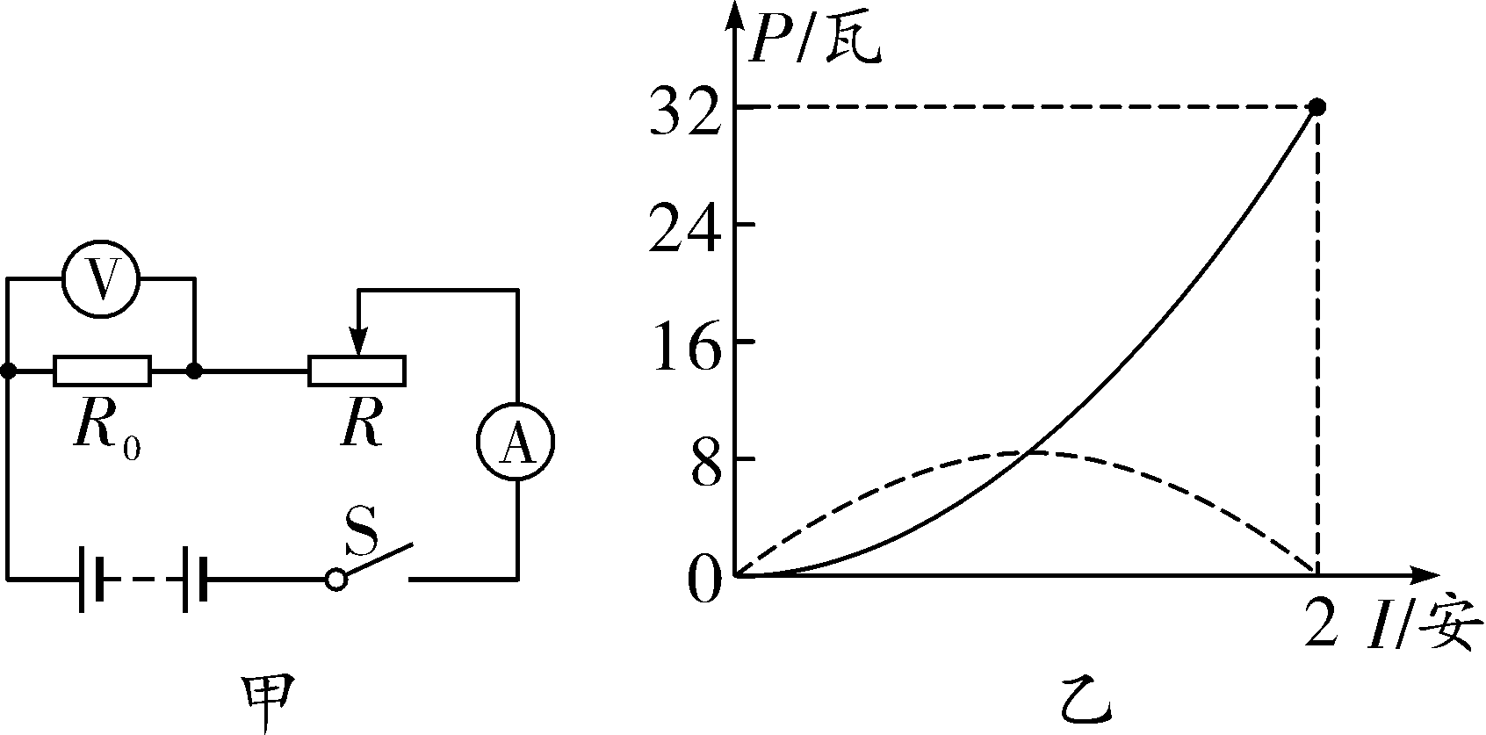
5. (2020湖州)方方用图甲所示电路研究电功率和电流的关系，绘制了定值电阻R₀、滑动变阻器R的功率与电流的关系图，如图乙．
(1)实线表示的是________(选填“R”或“R₀”)的功率与电流的关系．
(2)求R₀的阻值．
(3)当电流表示数为0.5安
时，求R消耗的功率．
R₀
第5题图

Slide 15
解：(2)由(1)可知，图乙中实线表示R₀的功率与电流的关系，当I＝2 A时，PR₀＝32 W，根据电功率计算式P＝I²R可知，
(3)由图乙可知，当I＝2 A时，滑动变阻器R功率为0，即滑片位于最左端，滑动变阻器接入电路的电阻为0，此时电源电压 ，
当I′＝0.5 A时，UR₀′＝I′R₀＝0.5 A×8 Ω＝4 V，则U_{R}＝U－UR₀′＝16 V－4 V＝12 V，所以P_{R}＝U_{R}I′＝12 V×0.5 A＝6 W

Slide 16
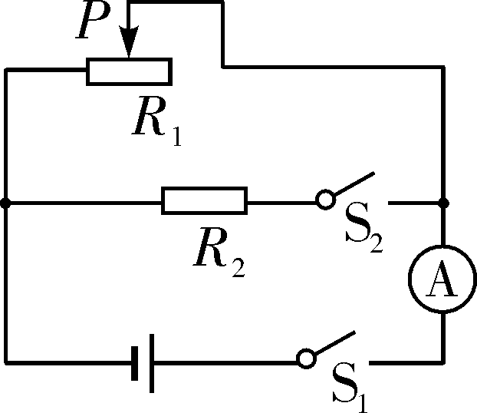
6. (2013广东省卷)如图所示的电路．电源电压为6 V且保持不变，滑动变阻器R₁标有“50 Ω 2 A”字样．
(1)将滑片P移到最右端，闭合S₁，断开S₂，求电流表的示数I₁；
(2)保持滑片P在最右端，闭合S₁、S₂，电流表示数I＝5I₁，求R₂的阻值；
(3)将滑片P移至某一位置，闭合S₁、S₂，电流表示数为0.68 A，求此时滑动变阻器接入电路的阻值．
第6题图

Slide 17
解：(1)滑片移至最右端，闭合S₁、断开S₂时，电路为R₁的简单电路，电流表的示数
(2)闭合S₁、S₂，电路为R₁、R₂的并联电路，电流表示数
I＝5I₁＝5×0.12 A＝0.6 A
通过R₂的电流I₂＝I－I₁＝0.6 A－0.12 A＝0.48 A
R₂的阻值

Slide 18
(3)移动滑片P，通过电阻R₂的电流不变，通过滑动变阻器的电流I_{滑}＝I′－I₂＝0.68 A－0.48 A＝0.2 A
滑动变阻器接入电路的阻值

Slide 19
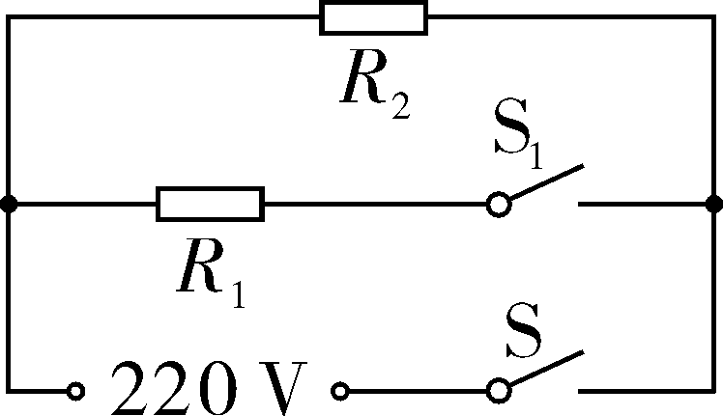
类型
2
家用电器(10年6考)
考向一 结合多挡位电路图类
7. (2020泰州)如图是某型号电饭锅工作原理的简化电路图，电饭锅有两挡，分别是高温烧煮和低温焖饭．S₁为挡位自动控制开关，R₁和R₂为电热丝，R₁的阻值为80 Ω，高温烧煮挡的功率为660 W．求：
(1)高温烧煮时干路中的电流；
(2)电阻丝R₂的阻值；
(3)电饭锅低温焖饭0.5 h消耗的电能是多少焦耳．
第7题图

Slide 20
解：(1)由P＝UI得，高温烧煮时干路中的电流
(2)当开关S₁和S都闭合时，两电阻并联，此时总电阻较小，由P＝UI＝ 可知，此时电功率最大，为高温烧煮挡；当只闭合开关S时，电路为R₂的简单电路，此时总电阻较大，由P＝UI＝ 可知，此时电功率最小，为低温焖饭挡；当开关S₁和S都闭合时，由I＝ 得，总电阻为

Slide 21
由并联电路电阻关系，得
则有 ，解得R₂＝880 Ω
(3)低温焖饭挡的功率为
由 得，电饭锅低温焖饭0.5 h消耗的电能是
W＝P_{低温}t＝55 W×1 800 s＝9.9×10⁴ J

Slide 22
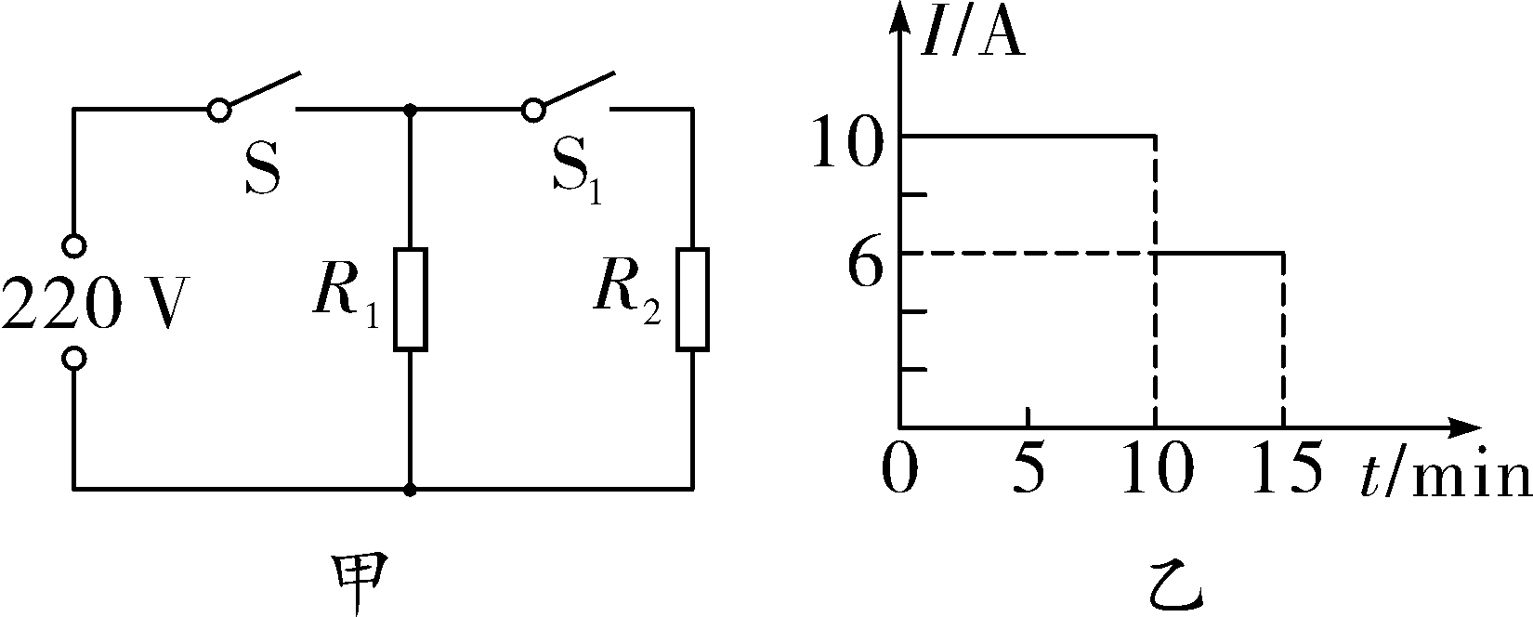
8. (2020盐城)如图甲所示为某电烤箱的内部简化电路，S₁为自动控制开关，R₁和R₂均为电热丝．图乙是电烤箱正常工作时电流随时间变化的图像．求：
(1)低温挡工作时的功率．
(2)电热丝R₂的阻值．
(3)15 min内R₁消耗的电能．
第8题图

Slide 23
解：(1)当开关S闭合、S₁断开时，电路中只有R₁工作，电路中的电阻较大，由
可得，电烤箱处于低温挡．由乙图可知通过R₁的电流值I₁＝6 A，则此时电烤箱的功率为P_{低}＝UI₁＝220 V×6 A＝1 320 W
(2)当开关S、S₁都闭合时，R₁、R₂并联，电路中的总电阻较小，由 可得，电烤箱处于高温挡．由乙图可知，此时电路中的电流为I＝10 A
根据并联电路的电流特点可知，I₂＝I－I₁＝10 A－6 A＝4 A
根据欧姆定律得
(3)由W＝UIt可得，15 min内R₁消耗的电能W＝UI₁t＝220 V×6 A×15×60 s＝1.188×10⁶ J

Slide 24
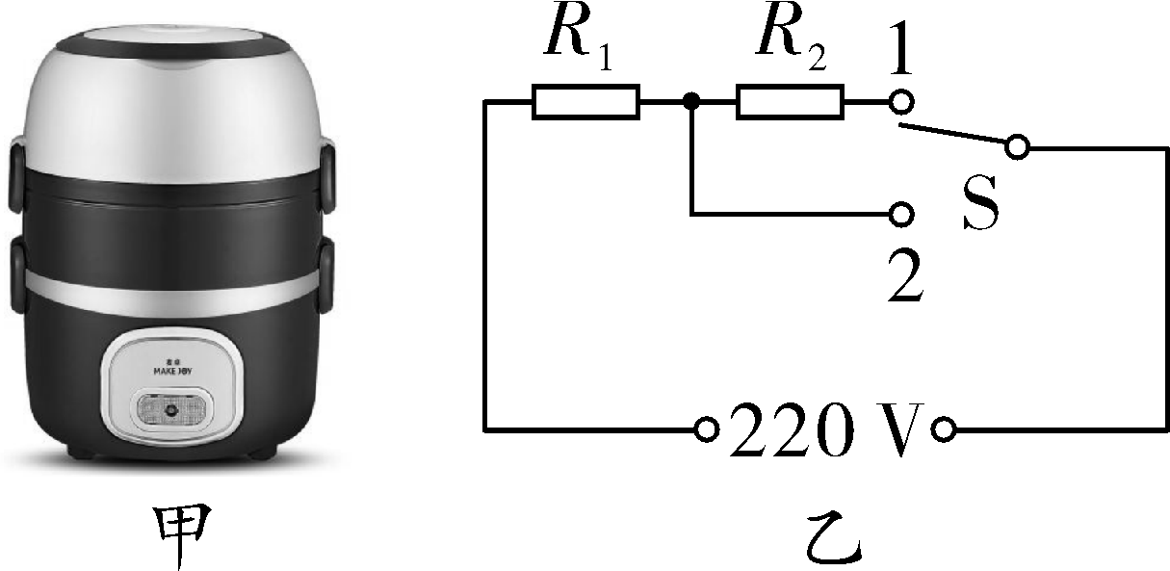
9. (2019本溪)图甲是具有高温、低温两挡的电热饭盒，高温挡电功率为242 W，简化电路如图乙所示，R₁、R₂均是发热电阻，且R₂的阻值是R₁的4倍．求：
(1)R₁和R₂的阻值是多少？
(2)高温挡加热5 min，不计热量损失，可以将1 kg饭菜升高的温度是多少？[饭菜的比热容取3×10³ J/(kg·℃)]
(3)如果实际电压是200 V，低
温挡工作时的实际功率是多少？
第9题图

Slide 25
解：(1)当开关接2时，R₁接入电路，为高温挡
，
R₂＝4R₁＝4×200 Ω＝800 Ω
(2)高温挡加热5 min消耗的电能W_{电}＝P_{高温}t＝242 W×300 s＝7.26×10⁴ J
Q_{吸}＝W_{电}＝7.26×10⁴ J
饭菜升高的温度 ＝24.2 ℃
(3)当开关接1时，R₁、R₂串联，为低温挡，R_{总}＝R₁＋R₂＝200 Ω＋800 Ω＝1 000 Ω

Slide 26
10. (2020甘肃省卷)如图甲、乙所示是某调温型电烤箱和简化电路图，它的工作电压为220 V，R₁和R₂均为电烤箱中的加热元件，R₂的阻值为70 Ω.当只闭合S₁时为低温挡，低温挡电烤箱的电功率为440 W.
(1)低温挡工作时，电路中的电流是多少？
(2)发热电阻R₁的阻值是多少？
(3)高温挡时应该闭合的开关是________，高温挡的电功率是多少？

Slide 27
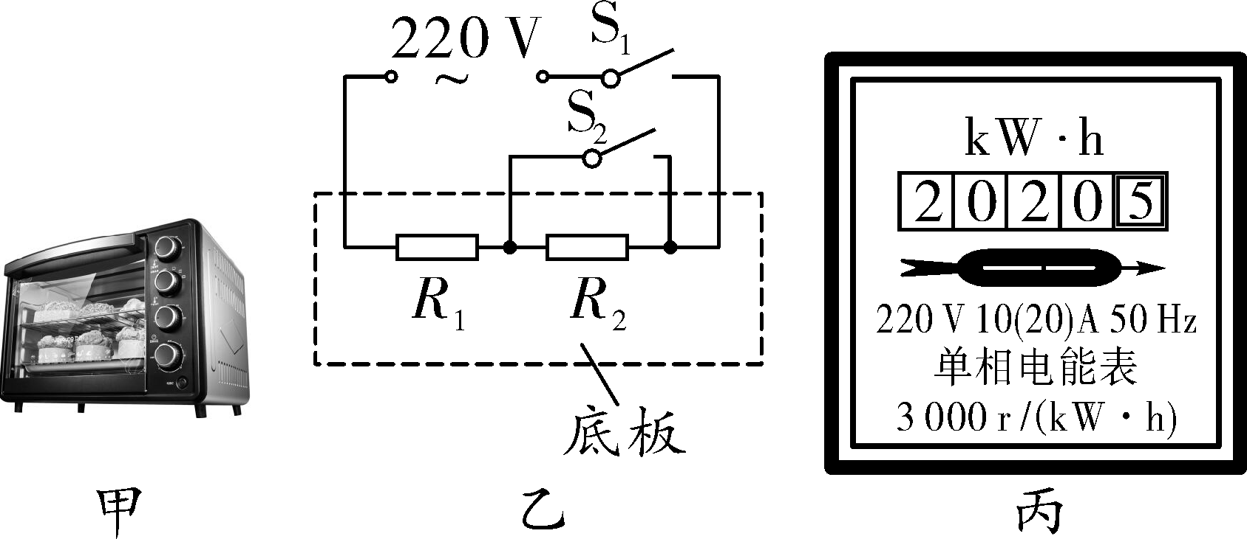
(4)小余发现傍晚用电高峰时，电烤箱内比平时温度低，他猜想是用电高峰时电压偏低所致，于是他想用电能表和秒表测量家庭电路的实际电压．傍晚用电高峰时，他关闭家里所有用电器，只让电烤箱以高温挡工作，发现在30 s内电能表的转盘转了25转，电能表的铭牌如图丙所示，则用电高峰时家庭电路的实际电压为多少？(不考虑电阻值随温度的变化)
第10题图

Slide 28
解：(1)只闭合S₁时为低温挡，电功率为440 W，由P＝UI可得，电路中的电流
(2)只闭合S₁时，R₁与R₂串联，电烤箱处于低温挡，由 可得，电路的总电阻
，所以，电阻R₁的阻值R₁＝R－R₂＝110 Ω－70 Ω＝40 Ω
(3)S₁和S₂
当S₁、S₂ 都闭合时，R₂短路，电路为R₁的简单电路，电烤箱处于高温挡．由 可得，烤箱高温挡的电功率P_{高}＝ ＝1 210 W

Slide 29
(4)由电能表的参数可知，电能表的表盘转25转，电流通过电烤箱做的电功是
＝3×10⁴ J，电烤箱的实际电功率为
由 得，实际电压为U_{实际}＝ ＝200 V

Slide 30
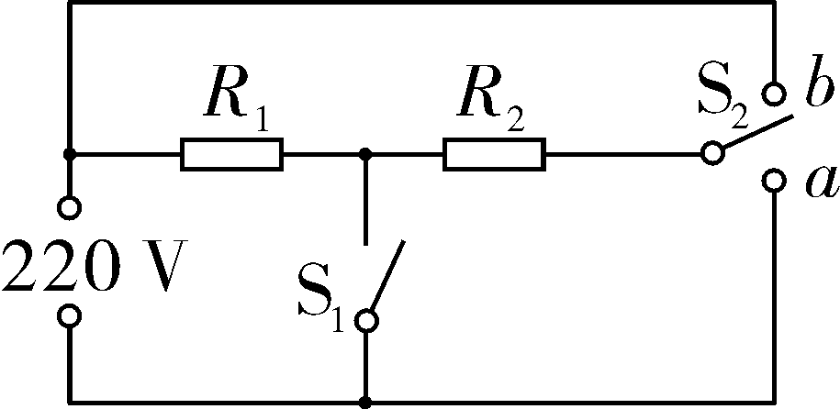
11. (2020连云港)连云港兴起的“厕所革命”极大地提升了市民的生活品质．为解决冬天如厕时马桶座冰冷的问题，某兴趣小组为一公厕设计了简易电热马桶座，其电路如图所示，定值电阻R₁和R₂为两电热丝，单刀双掷开关S₂可接a或b.已知电阻R₂＝550 Ω，所加电源电压为220 V．当S₁闭合，S₂接a时，电路发热的功率为22 W.
(1)求R₁的阻值；
(2)分别求出①S₁断开、S₂接a；②S₁闭合，S₂接b两种情况下电路的发热功率．
(3)小明同学对此电路设计进行评估，发现该电
路一直处于工作状态，不利于节能环保，建议
在电路中增加定时开关．老师认为该电路设计
还有不足，请你指出所存在的不足．
第9题图

Slide 31
解：(1)当S₁闭合，S₂接a时，电路为R₁的简单电路．由P＝UI＝ 得，R₁的阻值
(2)①S₁断开、S₂接a时，两电阻串联，
②S₁闭合、S₂接b时，两电阻并联，
(3)当S₁断开，S₂接a时，电路消耗的功率为17.6 W，该挡位与另一挡位22 W相差不大，没有实际意义．建议根据需要，改变R₁和R₂的阻值，使三个挡位电路的功率适当拉开差距．(其他回答只要合理同样给分)

Slide 32
考向二 铭牌类
12. (2020宁夏)人类正面临能源危机，为了找到更节能的光源，科学家做了大量的实验，实验发现下表中的LED灯和白炽灯在正常工作时，光照强度相同．请通过计算回答下列问题：
(1)LED灯正常发光时
的电流是多大？
(2)LED灯正常发光
时的电阻是多大？
(3)正常工作10 h，使用LED灯比白炽灯要节约多少电能？
类型 | LED灯 | 白炽灯
发光原理 | 二极管发光 | 钨丝高温发光
额定电压 | 24伏 | 220伏
响应时间 | 10^{－9}秒 | 10^{－3}秒
额定功率 | 12瓦 | 100瓦

Slide 33
解：(1)该LED灯正常工作时电流
(2)由欧姆定律 可得LED灯正常发光时的电阻
(3)正常工作10 h，使用一个LED灯比使用一个白炽灯可节约电能
W＝(P_{白炽灯}－P_{LED})t＝(0.1 kW－0.012 kW)×10 h＝0.88 kW·h

Slide 34
13. (2020营口)为预防新型冠状病毒交叉感染，某医院将医疗器械置于消毒柜内，通过对水加热，达到设定压强和工作温度，产生高压饱和蒸汽，从而对医疗器械进行消毒处理．某型号的全自动高压消毒柜部分参数如下表，某
次消毒，将满箱温度是20 ℃的水加热到工作温度，需正常工作50 min.[c_{水}＝4.2×10³ J/(kg·℃)，ρ_{水}＝1.0×10³ kg/m³]求：
(1)消毒一次，水箱中的水吸
收的热量是多少？
(2)消毒一次，消毒柜消耗的
电能是多少？
(3)该消毒柜的电加热效率是多少？
电源 | AC 220V 50 Hz
额定功率 | 20 kW
水箱容积 | 120 L
工作温度 | 120 ℃
额定压强 | 0.21 MPa

Slide 35
解：(1)水的质量m＝ρ_{水}V_{水}＝1.0×10³ kg/m³×120×10^{－3} m³＝120 kg
水吸收的热量Q_{吸}＝c_{水}m(t－t₀)＝4.2×10³ J/(kg·℃)×120 kg×(120 ℃－20 ℃)＝5.04×10⁷ J
(2)消耗的电能W＝Pt＝20×10³ W×50×60 s＝6×10⁷ J
(3)消毒柜的电加热效率

Slide 36
14. (2019枣庄)如图所示是某款电养生壶及其铭牌的部分参数，当养生壶正常工作时，求：
(1)养生壶正常工作的电阻；
(2)若该养生壶的加热效率为80%，在标准大气压下，将初温是12 ℃的一壶水烧开，需要多长时间；[c_{水}＝4.2×10³ J/(kg·℃)，ρ_{水}＝1.0×10³ kg/m³]
(3)在物理综合实践活动中，小明和小丽同学利用所学习的物理知识，合作测量养生壶的实际功率．电能表上标着“1 200 r/(kW·h)”，他们把家中的其他用电器都与电源断开，仅让养生壶接入电路中烧水，2 min电能表的转盘转了40 r．求电养生壶的实际功率．

Slide 37
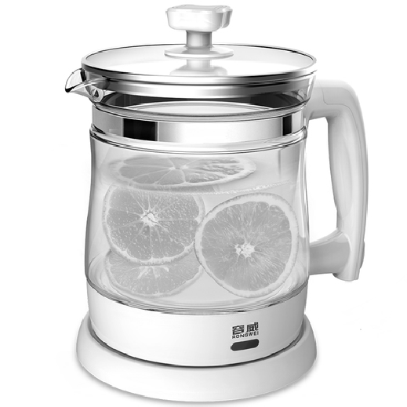
额定电压 | 220 V
频率 | 50 Hz
额定功率 | 1 100 W
容量 | 1 L
第14题图

Slide 38
解：(1)由表格中的数据可知：电养生壶的额定电压为220 V，额定功率为1 100 W
根据P＝ 可得，R＝ ＝ ＝44 Ω
(2)1 L水的质量m＝ρV＝1.0×10³ kg/m³×1×10^{－3} m³＝1 kg
水吸收热量Q_{吸}＝cm(t₂－t₁)＝4.2×10³ J/(kg·℃)×1 kg×(100 ℃－12 ℃)＝3.696×10⁵ J
由 得

Slide 39
(3)电能表转40 r消耗的电能W_{实}＝ kW·h＝ ×3.6×10⁶ J＝1.2×10⁵ J
时间t′＝2 min＝120 s
实际功率P_{实}＝ ＝1 000 W

Slide 40
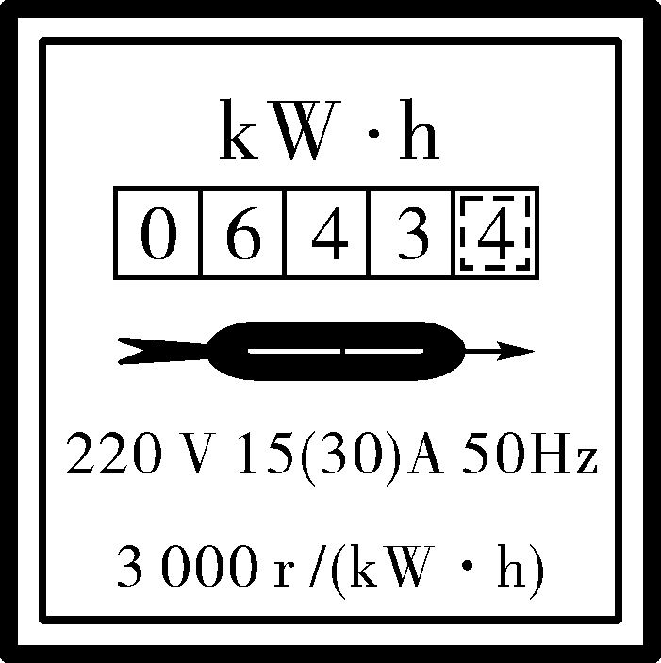
15. (2019绥化)小泽家有一新型的电热足浴器．其铭牌上的部分信息如下．
(1)求电热足浴器正常工作时的电阻；
(2)用这个足浴器将5 kg的水从20 ℃加热到 40 ℃，求水吸收的热量；
(3)若此足浴器在额定电压下使用，需500 s才能将(2)问中的水从20 ℃加热到40 ℃，求这个电热足浴器的加热效率；(计算结果精确到0.1%)
(4)小泽家安装的电能表如图所示．
某次小泽断开家中的其他用电器，
让电热足浴器单独工作，在1 min
内电能表的转盘转过50 r，求此时
该足浴器两端的实际电压．
额定电压 | 220 V
额定功率 | 1 210 W
容积 | 7 L
第15题图

Slide 41
解：(1)由P＝UI，I＝ 得，电热足浴器正常工作时的电阻
(2)水吸收的热量
Q_{吸}＝cm(t－t₀)＝4.2×10³ J/(kg·℃)×5 kg×(40 ℃－20 ℃)＝4.2×10⁵ J
(3)加热时足浴器消耗的电能
W₁＝Pt₁＝1 210 W×500 s＝6.05×10⁵ J
电热足浴器的加热效率

Slide 42
(4)足浴器1 min消耗的电能
W₂＝ ×1 kW·h＝ kW·h＝6×10⁴ J
t₂＝1 min＝ 60 s
足浴器的实际功率
P_{实}＝ ＝1 000 W
由P＝ 得，足浴器两端的实际电压
U_{实}＝ ＝200 V

